Slide 1
Региональный трек: Сделано в России
Выступление директора департамента внешних связей Правительства Нижегородской области О.Ю.Гусевой
Технопарк «Анкудиновка»
8 февраля 2018 г.
Департамент внешних связей Правительства Нижегородской области

Slide 2
Основные направления развития международного и межрегионального сотрудничества Нижегородской области
Департамент внешних связей Правительства Нижегородской области

Slide 3
Сравнение основных показателей товарооборота за 11 месяцев 2016 г. и 11 месяцев 2017 г. (млрд долл.)
По итогам 11 месяцев 2017 года внешнеторговый оборот Нижегородской области увеличился почти в 1,5 раза.
Превышение общероссийских показателей темпов роста товарооборота почти в 2 раза.
Департамент внешних связей Правительства Нижегородской области

Slide 4
Объем товарооборота Нижегородской области с зарубежными странами-торговыми партнерами за 11 месяцев 2017 года
(млн долл.)
Департамент внешних связей Правительства Нижегородской области

Slide 5
Международное сотрудничество
Бизнес-миссии иностранных делегаций
По итогам 2017 года по линии Правительства регион посетили 28 бизнес-миссий из 18 стран.
Наиболее крупные из них прибыли из Германии, Дании, Мальты, Нидерландов, Финляндии, Южной Кореи.
Департамент внешних связей Правительства Нижегородской области

Slide 6
Международное сотрудничество
Планируется активизировать взаимодействие с:
Индией
Турцией
Ираном
Южной Кореей
Китаем
Японией
Нижегородская область
Австрией
Чехией
Германией
Финляндией
Нидерландами
Францией
Департамент внешних связей Правительства Нижегородской области

Slide 7
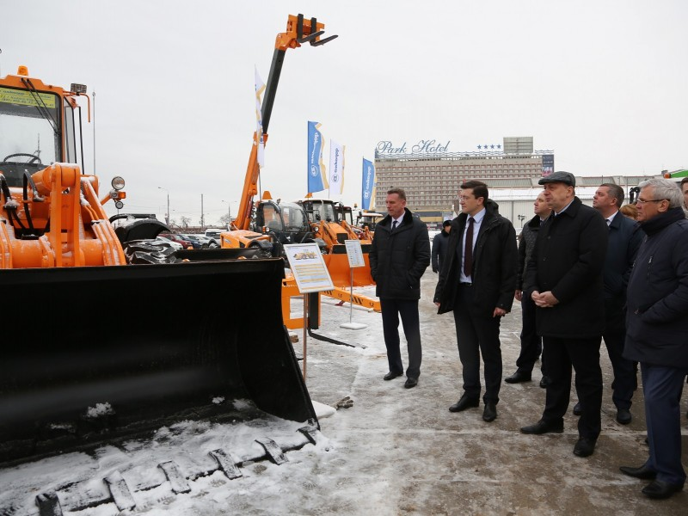
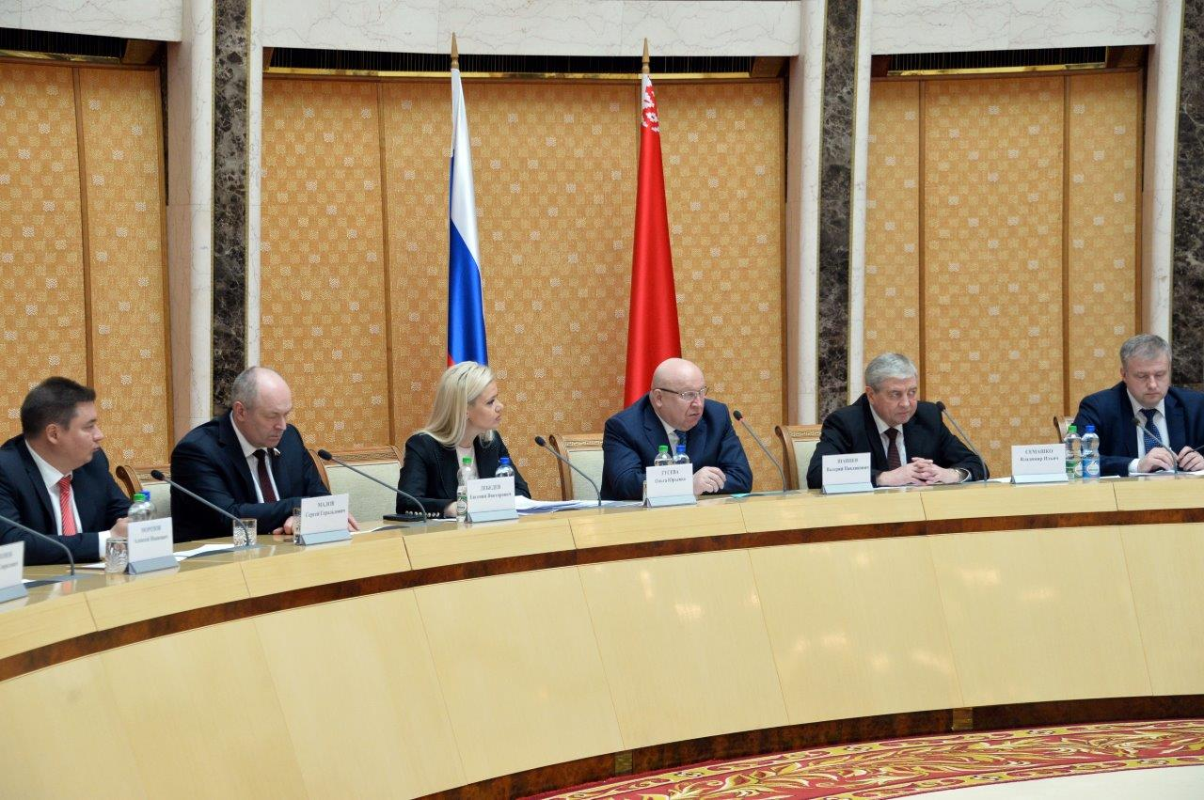
Сотрудничество со странами СНГ
Республика Беларусь
Участие делегации региона
в XV заседании Совета делового сотрудничества Нижегородской области и Республики Беларусь
в апреле 2017 года
Осмотр выставки белорусской жилищно-коммунальной техники Главой Нижегородской области Г.С.Никитиным и Министром промышленности Республики Беларусь В.М.Вовком
в декабре 2017 года
Департамент внешних связей Правительства Нижегородской области

Slide 8
Сотрудничество со странами СНГ
Республика Беларусь
Цель 2017 года по товарообороту - 1 млрд долл.*
Наши белорусские партнеры:
отделение Посольства Республики Беларусь в Нижнем Новгороде
Представительство Нижегородской области в Минске
С 2016 года действует Совет делового сотрудничества – эффективный механизм взаимодействия Нижегородской области и Республикой Беларусь
* По итогам 11 месяцев 2017 года товарооборот составил 930 млн долл.
Департамент внешних связей Правительства Нижегородской области

Slide 9
Сотрудничество с регионами России
Планируемые к подписанию соглашения о сотрудничестве и планы мероприятий по их реализации
Предполагается подписание актуализированных соглашений о сотрудничестве, а также планов мероприятий по их реализации с 10 регионами России.
Москва
Ростовская область
Калужская область
Владимирская область
Московская область
Нижегородская область
Республика Татарстан
Краснодарский край
Пермский край
Свердловская область
Челябинская область
Департамент внешних связей Правительства Нижегородской области

Slide 10
Возможные мероприятия для участия нижегородских предприятий, проводимые в Республике Беларусь
Белорусский промышленный форум;
Международная выставка-ярмарка по оптовой продаже товаров легкой и текстильной промышленности «BelTexIndusry»;
Белорусская агропромышленная неделя в Минске;
Международная многоотраслевая выставка-ярмарка «Брест.Содружество» в Бресте;
Международный инвестиционный форум в Витебске;
Международная универсальная выставка-ярмарка «Весна в Гомеле»;
Гомельский экономический форум;
Республиканская выставка-ярмарка «Еврорегион «Неман» в Гродно;
Международный инвестиционный форум «Мельница успеха» в Могилевской области;
Международная специализированная выставка «Здравоохранение Беларуси».
Департамент внешних связей Правительства Нижегородской области

Slide 11
Благодарю за внимание!
Департамент внешних связей Правительства Нижегородской области

